Slide 1

الدرس الثالث
تصميم الموقع الالكتروني

Slide 2

جميلتي
تصفحي الكتاب 124 – لاستنتاج أهداف الدرس

Slide 3
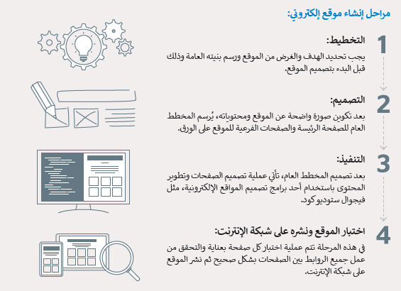
مراحل انشاء الموقع الالكتروني
1

Slide 4

تعلم جماعي
2
بالتعاون مع أعضاء مجموعتك اذكري خصائص التي ينبغي توافرها
في الموقع الالكتروني؟
ثم قمن بتدوينها في سبورة البيضاء

Slide 5
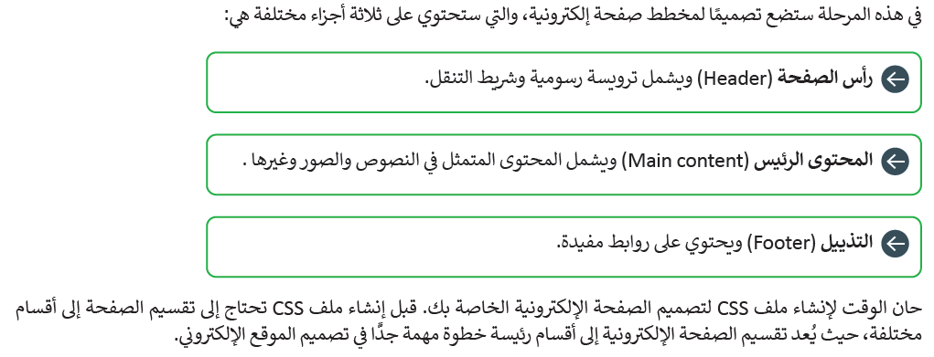
2
التصميم

Slide 6
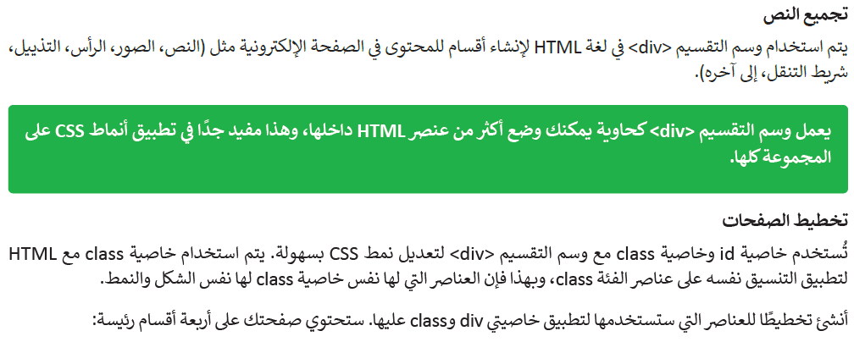
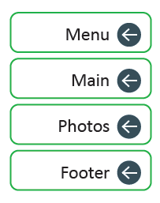
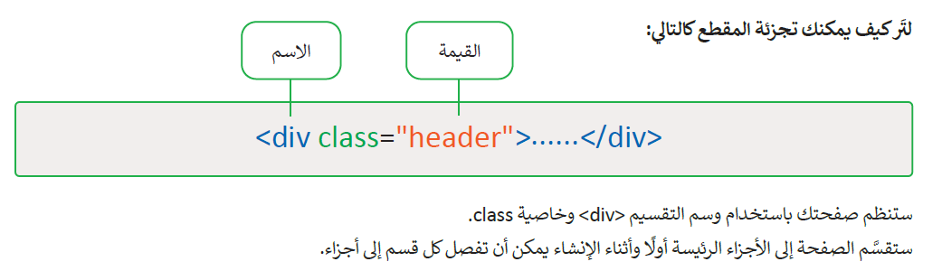

Slide 7
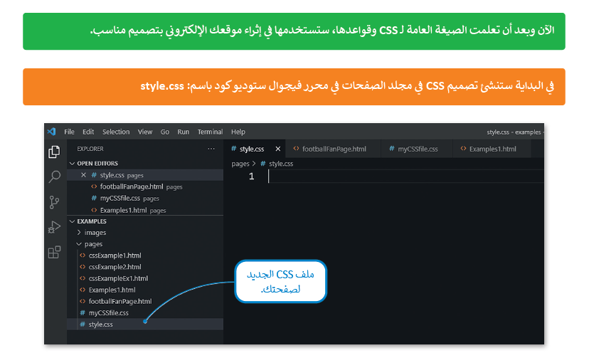

Slide 8
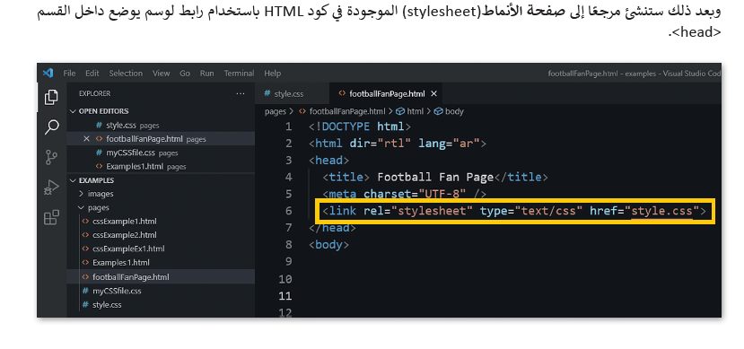

Slide 9
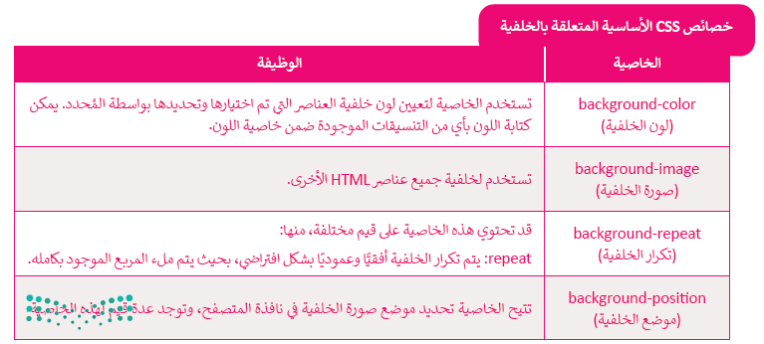

Slide 10
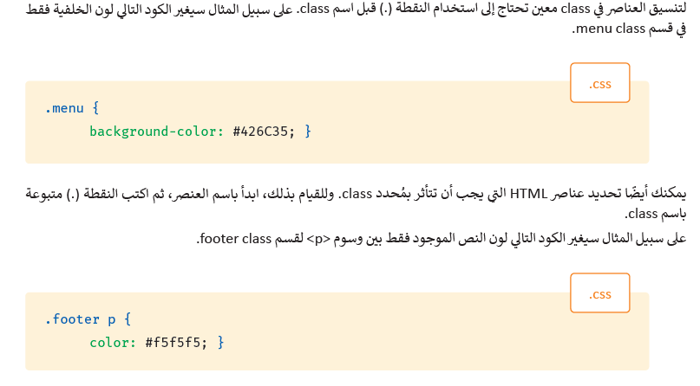
أ
محدد class

Slide 11
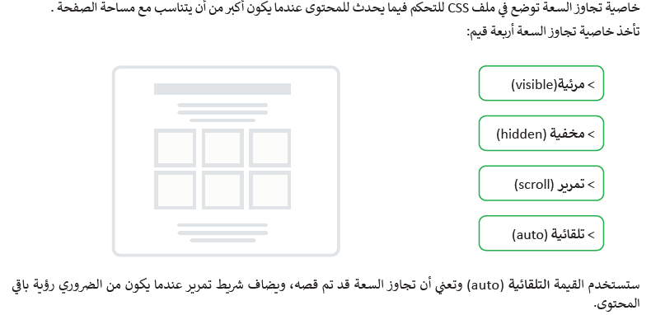
ب
خاصية تجاوز السعةOverflow property

Slide 12
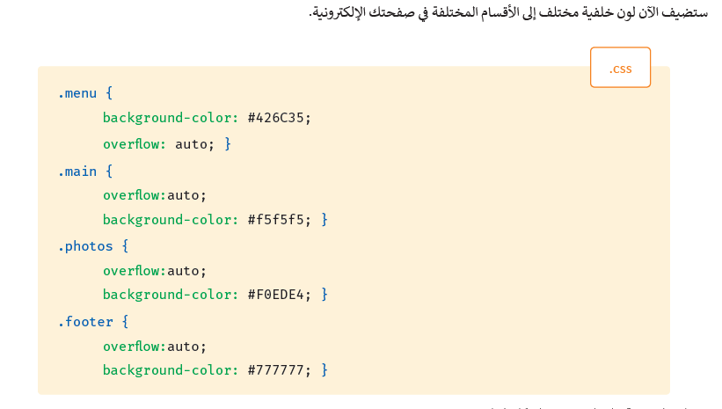
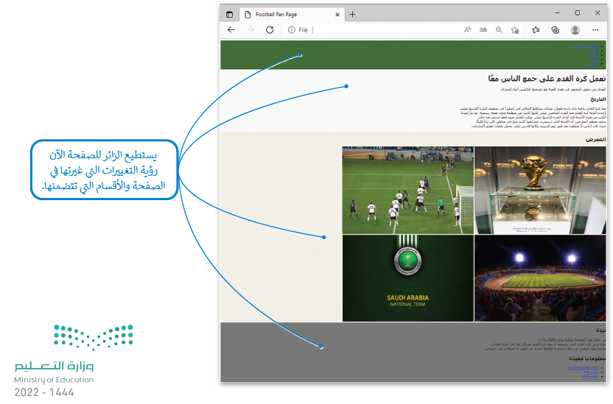

Slide 13

2
نموذج الصندوق
Box-model

Slide 14
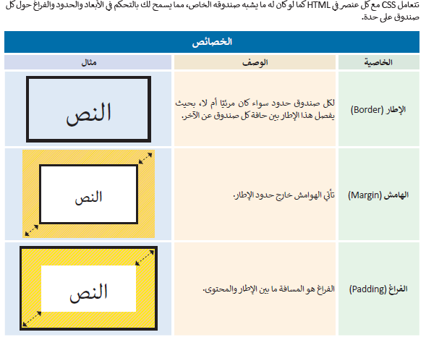
نموذج الصندوق box-model

Slide 15
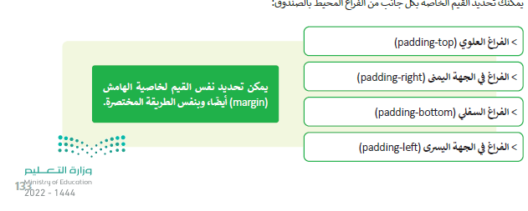
الفراغ Paddin

Slide 16
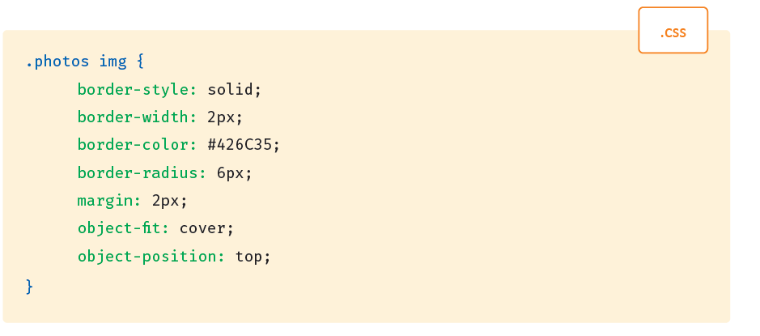
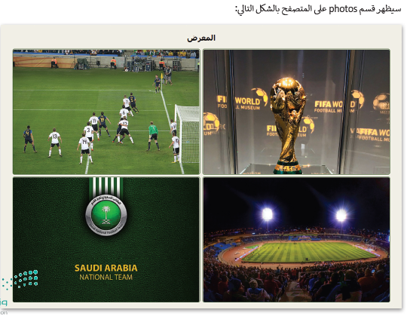
التحكم في حجم ومحاذاة الصور

Slide 17
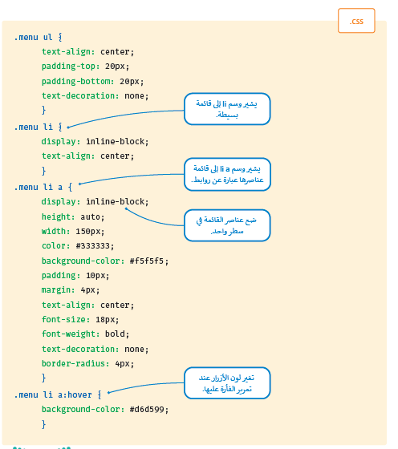
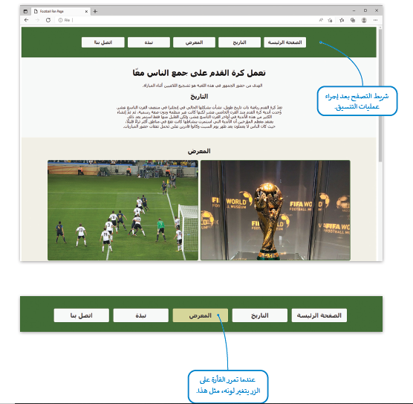
تنسيق شريط التصفح

Slide 18

ستحصلين على نقطة مشاركة

Slide 19

التطبيق

Slide 20
